Slide 1


PROYECTO TECNOLOGICO EN INFORMATICA
Entrega: 9-10
Alumna: Arana Milagros Bernardina
Curso: 5to año
Sede: Agua de Castilla
Fecha de presentación: 15-10-25

Slide 2


¿Qué es una página web?
Tipos de pagina web
Personal
Negocios
Entretenimientos
Una página web es un documento electrónico, que se puede acceder a través de un navegador web. Las páginas web pueden contener texto, imágenes, videos, audio y otros elementos que se utilizan para comunicar información, promocionar productos o servicios.
Diferencia entre HTML y CSS.
HTML es un lenguaje de marcado que se utiliza para definir la estructura y el contenido de una página web. Con HTML, puedes crear elementos como:
CSS es un lenguaje de estilo que se utiliza para controlar la presentación visual de una página web. Con CSS, puedes definir:
Títulos y encabezados
Párrafos y texto
Imágenes y multimedia
Enlaces y botones
Formularios y campos de entrada
Colores y fondos
Tipografía y tamaño de texto
Espaciado y alineación
Bordes y sombras
Diseño y distribución de elementos

Slide 3

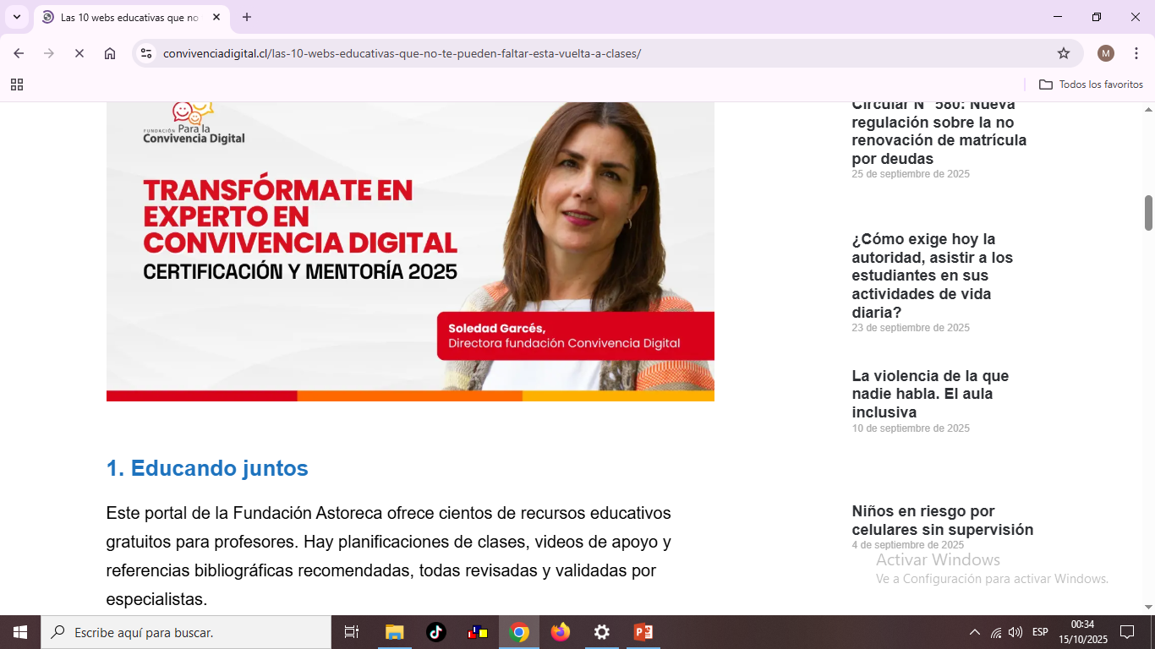
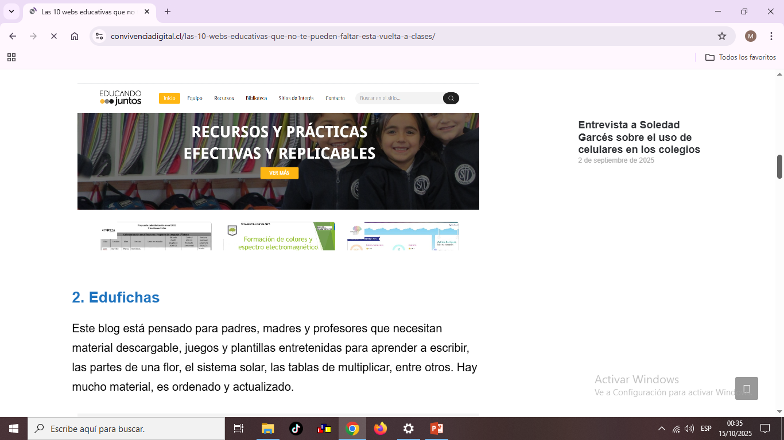
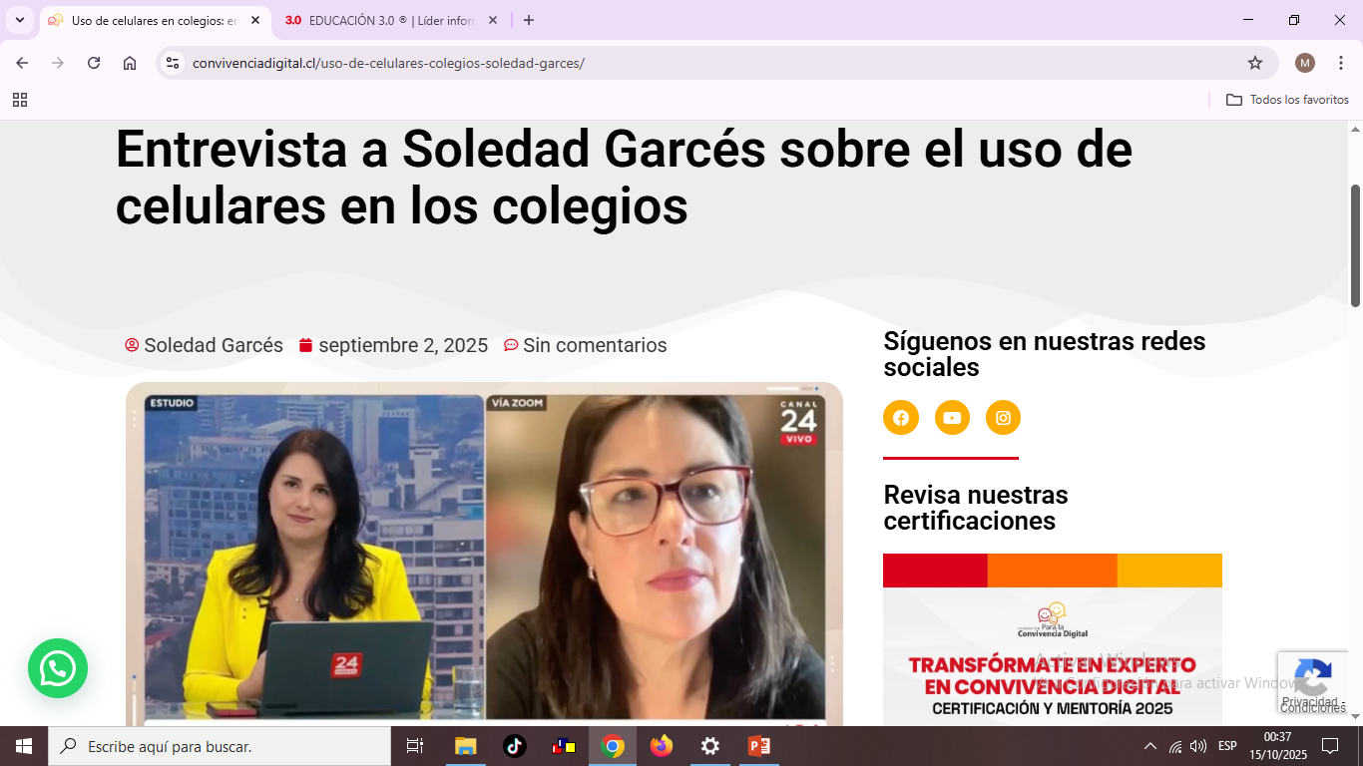
PAGINAS ESCOLARES

